Slide 1
대전환 시기의 R&D (III) ; Intelligence & Knowledge Mgmt.

Slide 2
22년도 토론 주제; 대 전환 시기의 R&D
1차(4월) – Corona Shift – 대 전환 시기의 R&D
주제발표 ; New Normal 시대에 있어서의 R&D가 직면한 환경 및 향후 나아갈 방향
2차(6월) – First Mover R&D / eco-System as a Sustainable Object
First Mover로서의 R&D 관리 체계에 대한 이해
토론 ; R&D 관리 체계에 대한 As_Is & To_Be
3차(9월) - Case Study => Intelligence & Knowledge Mgmt.
대전환 시대에 있어서 Business 환경 변화에 대한 이해
토론 ; Intelligence 활동 & 결과 정보에 대한 관리 체계
4차(미정) – Portfolio/Project Pool , Open R&D

Slide 3
1회, 2회, Case Study ; 정리
주제 연속성 ; 참여자
4회 Series 기획; 연속성, 2회 1회의 1/3 참석, 참여목적
전반적인 접근법의 문제점
모든 기업이 “대 전환시기의 R&D 관리 체계”를 갖추어야 한다는 모토로 접근
수정 => 현 Business 환경 하에서 각 기업별 접근방법에 대한 토론
Case Study ; 자료 조사
“안 하는 거도 없고, 하는 거도 없다.”
R&D Function에 대해 1st “Why & What”, 2nd “How” by Corp.

Slide 4
현 시대의 흐름 이해
글로벌 무한 경쟁;
전통 산업구조 와해 - 기존 산업간 경계가 없어지고, 글로벌 무한경쟁
변화의 속도가 임계점을 지나 매우 빠르게 진행
기업문화의 변화;
MZ세대를 중심으로 평생직장 및 오너쉽 개념의 변화
사회문화기반의 기업문화; Gig Economy, 개인별 Career Path,
연구기획 역할
기획업무에 대한 인식 변화 및 전문성 제고
사람/조직 중심에서 Function 중심으로, 전략/Project의 객체화
Open R&D
Planning과 Execution의 분리, 실행방법의 다양화 (C&D, X&D)
현재의 기업문화 – p9
Role & Responsibility – p11
R&D eco-System – p16

Slide 5
토론 Topic ; Intelligence & Knowledge Mgmt.
토론 ; As_Is & To_Be
조직내 Intelligence 활동에 대한 인식 ;
- 필요 시점에 필요로 하는 조직/담당자가 수행
- 활동 결과는 활동 조직/담당자의 임의적 판단에 따라 공유되는 지
Intelligence 활동에 대한 Why, What ;
- 활동에 대한 목적
- 활동 결과를 어디에, 어떻게 활용
Intelligence 활동 및 활용에 대한 관리체계;
- 어떻게 수집하고, 분석하는지
- 전체 조직 차원에서 어떻게 축적되고, 공유하는지
- 전략/중.장기 Plan 및 Project에는 어떻게 반영되는지

Slide 6
B/M/T Intelligence & Knowledge Mgmt.
수집내용
Source
기술동향/신기술
제품/부품/소재
법규/규제/정책
시장/산업 동향
경쟁사 동향
고객 동향
etc
기업내부 조직
전문 Site
논문/특허/저널…
Conference…
경쟁사/고객
etc
표준 Format
분류코드
표준 Keywords
Function
Procedure
Role & Responsibility
신입자 포함해서 누가해도 동일한 결과가 나온다.
한번 수집된 정보에 대해서는 중복해서 수집하지 않는다.
수집된 정보의 체계적 활용(검토/반영 이력 관리)
Searching/Gathering
어떤 Source에서 어떤 Keywords로
Screening
Strategy
Data
Warehouse
Decision Making
& Comment 이력
Categorizing
Keywords & 분류코드
(1st 자동, 수동)
Reviewing & Following up
Strategy & Project
w/ Comment
(1st 자동, 수동)
Information
(표준 Format)
Project (Pool)
Keywords & 분류코드
Decision Making
& Comment 이력
정보검색
키워드, 분류체계별

Slide 7
First Mover의 R&D 주요 Function
1st Raw
Data
2nd Scrn’d
Data
Intelligence
DB
Outsourcing
Vendor DB
Strategy &
Policy Portfolio
Gathering
Screening
Categorizing
Reviewing,
Reporting
Planning
Pool
Key Word
by Source
Decision
Making
R&D
Inventory
Project Plan
(X&D)
Executing
Commercializing

Slide 8
지난 회 자료
22년도 OVERVIEW
현상
연구기획/기술경영
변화의 실체
기술경영 분야에서의
대응 전략/고려사항
각 기업별 대응
(each by each)
언택트
역할/기능의 재편
Career Path
Planning / Execution 분리
Alive Plan(T/M/B-I)
Outsourcing, M&A
Where?
AI, IOT, Big Data…
급속한 변화의 속도
글로벌 경쟁
AR, VR, XR,….
융합, 초연결
불확실한 목표
(VUCA)
What & Why?
First Mover/
Fast Follower
관리/정보 System
Sustainable object
Accumulable Knowledge
How vs System
Project 범위
MZ세대
고용문화 변화
긱 경제
비즈니스 문화
How?
Digital
Transformation

Slide 9
지난 회차 자료
국내기업의 현재(압축성장의 그림자); 기업문화 & Project 속성
기업문화
조직 구성원
업무 성격
10대 스마트
20대 모바일
30대 디지털
40대
5,60대
외부환경 대응
MZ세대
X세대
베이비붐
긱 경제
목표 불명확,
복잡, 변화
Alive Plan
Speed
Why & What
평생직장
내부목표 달성
목표명확,
단순, 안정
Plan/Actual
‘70년대 기업문화
(장치산업)
How; 빨리빨리

Slide 10
지난 회차 자료
비즈니스 문화 – 압축성장의 그림자; 건너뛴 Scale-up, Work Style
미젠트 후이저 비즈니스 문화 모델
(노무라종합연구소, “Corona Shift”)
결과중시 – 리더의 지시에 따른 일의 완수 중시
과정중시 – 내부규정과 절차에 맞춘 업무진행 중시
직무중심 – 직원별로 업무 규정되어 할당된 일의 완수 중요
역할중심 – 각자 상황에 따라 다양한 역할 담당하여 업무수행 중요
권한
결과중시
개인의
자율성
중시
팀의
자율성
중시
개
인
화
공
동
체
과정중시 / 역할중심
결과중시 / 직무중심
직무중시
역할중시
불확실성이 큰 과제
First Mover
다양하고 깊이 있는 전문지식
기획/의사결정, 외부역량 적극활용
개인의
권리
중시
팀으로서
의무
중시
목표가 보이는 과제
Fast Follower
연공서열
빠른 실행, 내부역량 중요
과정중시
시스템
Manual, Procedure
명확한 Plan -> Assign
동양의 기업문화 ; Google 인사담당 황성현
Deference to Authority(권위 복종, 남이 정한 목표)
Relationship Building(똑똑하지만 차가움)
Vulnerability(체면의 문화, 소속감)
사회/기업 기반 문화

Slide 11

지난 회차 자료
전문성 다양화 - Role & Responsibility
Project – Strategy, Technology Roadmap, Product Roadmap, Program, Project
R&R
Role
&
Responsibility
Technology/Market/Business Intelligence
Alive Strategy/Project Plan
(Decision Making)
사업화
Assign
Report
Execution
Acquisition/
Procurement
M&A
Outsourcing
Insourcing
Research &
Development
Project Schedule & Execution

Slide 12
지난 회차 자료
전문성 다양화 – Career Path (Generalist -> Specialist)
PM
PCM
CM
Scheduler
연구원
팀장
실장
소장
원장
CTO
Strategy/
Planning
전문
M&A
전문
Construction
Quantity
Surveyor
전문
위원
전문분야 확대
융복합 전문
Outsourcing
전문
Civil
Pipe
직무
Intelligence
전문
Process
Procurement
순수기술
전문
분야별 PM
전문
EM
Engineering
비료
유화
도로
Owner
Ownership
장치산업
평생직장(사람)
산업
Corporation
(Sustainable Object)
발전
소각
교량
Shareholder
계장
화공
기계
전공
전기
토목
건축

Slide 13



지난 회차 자료
System as Object, Accumulable => eco-System (Sustainability)
바뀌지 않는; 무형의 Facilities
Process, Rule, DB, …
방법론 도입
구성원 교육
Communication Channel
기업차원 Know-how
바뀔 수 있는
이사회, CEO/CTO,.., 종업원
Owner(Ship)
평생직장
* 예이그의 외침 “서비스 인터페이스＂

Slide 14
지난 회차 자료
대 전환 시대의 R&D ; 변화의 출발점
R&D System에 대한 새로운 시각으로 접근
기업의 Sustainable한 실체
Commutation Channel; Service Interface
전문성의 다양화; 세분화/융복합화
개별 기업 + 산업 전반
시작은 Planning / Execution 분리 (종 -> 횡)

Slide 15
지난 회차 자료
First Mover의 Project 관리 ; 기획 기능의 중요성, 수행 방법의 다변화
R&D 관리 환경 변화
R&D 관리 범위 확대
Intelligence ;
Risk & Opportunity
R&D 이행
R&D 기획/전략
Business / Market / Technology
Open R&D
중장기 경영/R&D 전략 Alignment
R&D와 Investment의 Collaboration
Technology Roadmap
Financial Investment
Strategic Investment
Product Roadmap
M&A / X&D
Business Roadmap
C&D / X&D
; Open R&D
R&D IP
IP R&D
Research
Connect / Acquisition / Launching
Seeding / Data-driven

Slide 16
지난 회차 자료
R&D eco-System ; as a Sustainable Object
Intelligence
Repository(History, Knowledge, ..)
Execution(Action Plan/Actual)
Strategy
Project Plan
Insourcing
법인
Sustainable
M&A
Outsourcing Vendor List
Outsourcing
Policy, Process, Rule, Procedure
명확하게 정의된 Work(Project) , Job
Role & Responsibility
(Evaluation & Reward)
개인
Replaceable
CEO, CTO, C-Level
Shareholder ---> Board of Directors
Contract
Employee

Slide 17
지난 회차 자료
Basic Understanding ; R&D Project 속성
Project Definition in PMI ; Temporary & Unique
Project Attribute
Routine Work(Target) vs Project(Plan/Schedule)
수주형(건설, 조선 ; QCD) Project vs R&D(Outcome; Product/Technology/Service) Project
Research Project vs Development Project
규모(참여인력/기간, Full/Part Time, 전문 PCM)
R&D Project
유형 ; Research, Development, Feasibility, Outsourcing, M&A, X&D …
Strategy, PRM, TRM과의 Alignment , Project Hierarchy (Level, 년차, etc), …

Slide 18
지난 회차 자료
Basic Understanding ; R&D Project 관리 기술
Project 관리 항목
전략 Level ; Risk & Return, Hierarchy(Strategy/PRM/TRM,..), Portfolio Analysis, ….
Project Level ; 일정, 연구비, 인력, 산출물, …
Project 관리 기술
일정(Time) ; Gantt/Bar Chart, PERT/CPM, Milestone, Check List, Activity Hierarchy, Visits ..
비용(Cost) ; None, Plan – Lump Sum, 비목별, 기간별/비목별, Actual – 회계 Data I/F( 회계/연구 비목 Index)..
인력(Manpower) ; 참여자, From ~ to, Weight/기간, 계획/실적 ; MH, MM, ..
Project 관리 IT System
Tool #1 ; MS-Project, P3(Primavera Project Planner), Artemis – Project 관리, Scheduler
Tool #2 ; ERP(Enterprise Resource Planning), MIS(Mgmt Information System), G/W – 기업 필수기능
Package ; PMS(Project Mgmt System), PLM(Project Lifecycle Mgmt), KMS(Knowledge Mgmt System)
무형의 업무 관리 – 기업의 방향성 관리 ; 전략, Project, Task, … 영업, M&A, 신시장 개척,

Slide 19
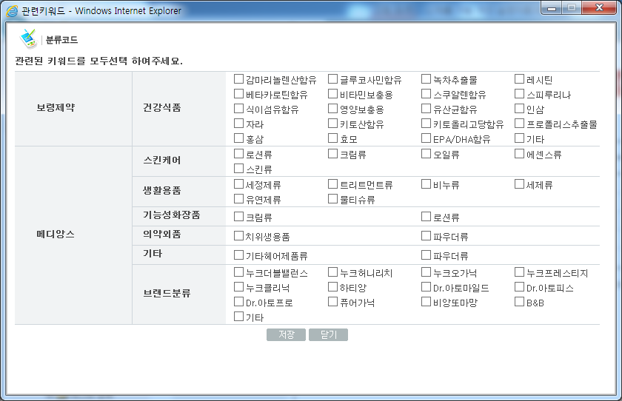
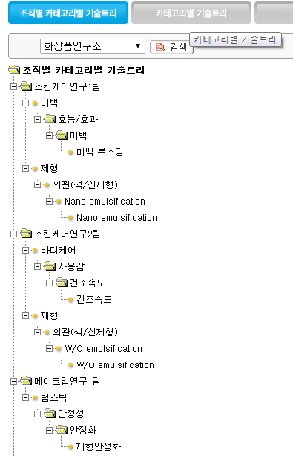
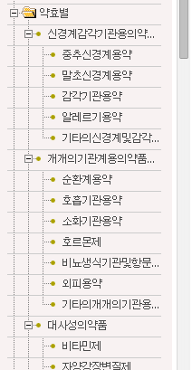
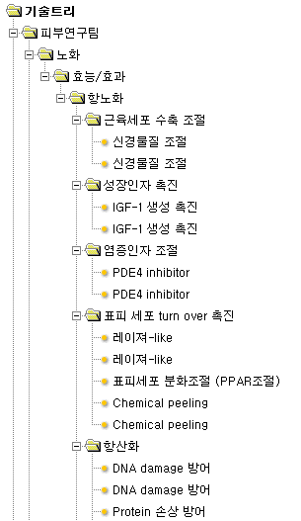
기술분류 및 표준 Keyword - 예시

Slide 20
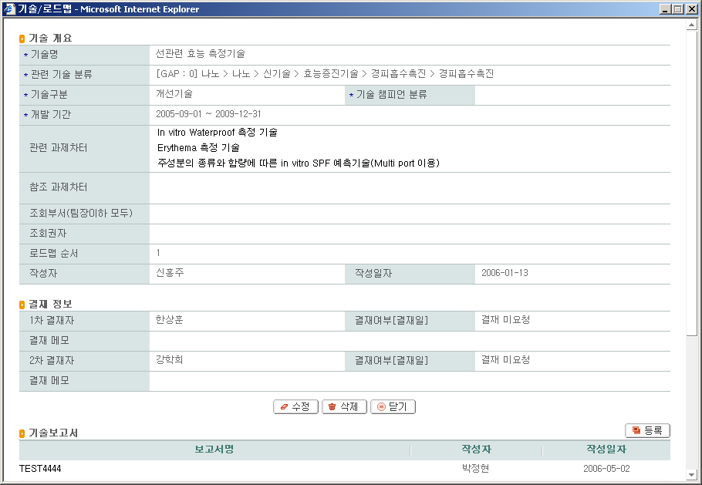
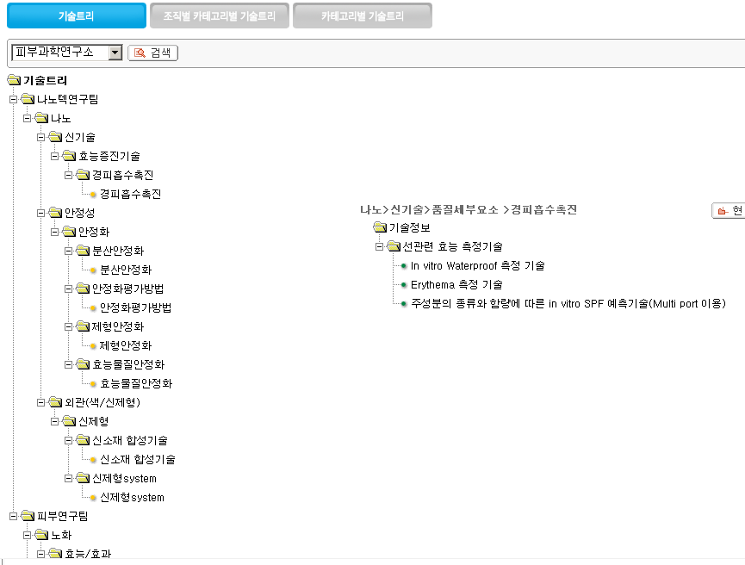
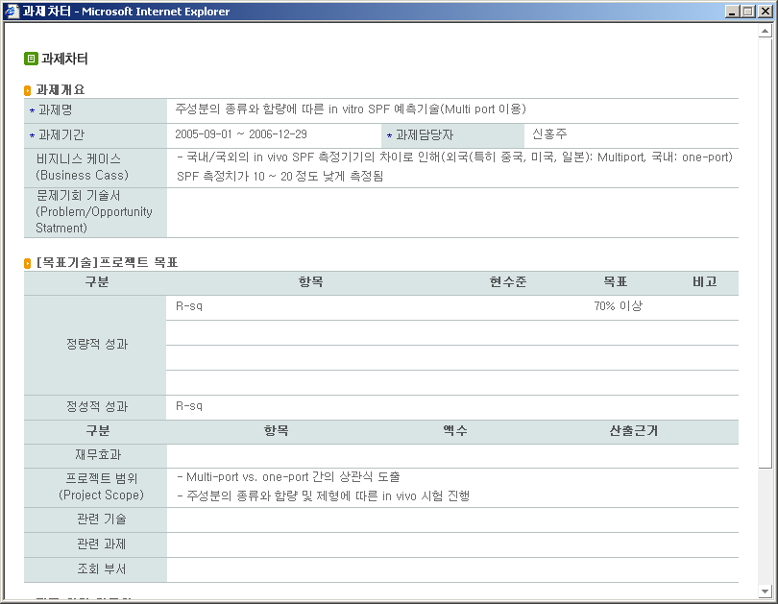
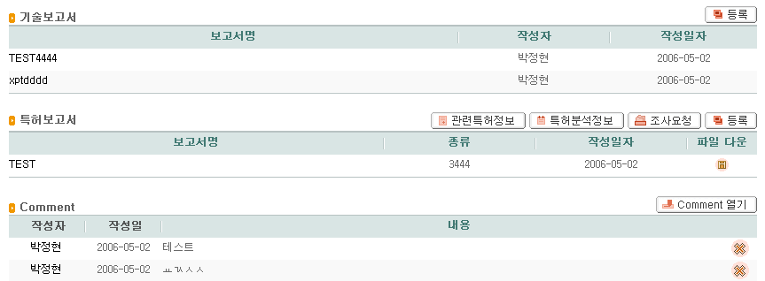
기술분류 적용 - 예시
Product Roadmap
Project

